Slide 1
PROXECTO COLECTIVO DE COXESTIÓN NO ÁMBITO TERRITORIAL DAS CONFRARÍAS DE CELEIRO E DO VICEDO
Ano 2020-2021
Xornada de divulgación 19 de xuño de 2021

Slide 2
PROYECTO COLECTIVO DE COXESTIÓN NO AMBITO TERRITORIAL DAS CONFRARIAS DE CELEIRO E DO VICEDO 2020-2021
Orde do 23 de abril de 2020 polas que se establecen as bases reguladoras xerais e se convocan para o ano 2020, en réxime de concorrencia competitiva, axudas a proxectos colectivos, financiados polo Fondo Marítimo Europeo e da Pesca(FEMP), que contribuen á protección e a recuperación da biodiversidade mariña a través dunha mellor xestión e conservación dos recursos mariños e dos seus ecosistemas, así como ó fomento da sensibilización ambiental(DOG nº 92 do 13 de maio de 2020).
PE209C-2020F-014
PROXECTO COLECTIVO DE COXESTIÓN NO AMBITO TERRITORIAL DAS CONFRARIAS DE CELEIRO E DO VICEDO 2020-2021
ENTIDADES PARTICIPANTES:
CONFRARÍA SANTIAGO APÓSTOL DE CELEIRO
CONFRARIA DO VICEDO
PE209C-200F-014

Slide 3
OBXECTIVO PRINCIPAL: Fomentar a xestión sostible e integral dos recursos mariños e hábitats costeiros do ámbito territorial das Confrarías de Celeiro e do Vicedo.
Para levar a cabo este obxectivo:
Contratación de un gardapesca marítimo
Contratación de duas empresas para complementar o servizo de vixilancia e asistencia técnica e asesoramento.

Slide 4
Gardapescas marítimos-vixilantes.Actividades a realizar:
Os vixilantes fan unha ruta diaria de recoñecemento da costa durante toda a semana en horario diurno durante a baixamar.
Coa finalidade de mellorar a coordinación e as condicións de seguridade do persoal, cada uns dos efectivos de vixilancia levará un sistema portátil de xeolocalización.Os movementos están a disposición da Consellería do Mar na seguinte dirección: www.geo.xesmar.es
O persoal de vixilancia actua baixo a supervisión do Servizo de Gardacostas e en colaboración con éstes, estando obrigados a remitirlles ao servizo os datos e informes que lle sexan requeridos.
Con antelación mínimo dunha semana, os vixilantes deben trasladar ó Servizo de Gardacostas a programación semanal das actividades, e con periocidade mensual elaborar un informe coas actividades levadas a cabo.

Slide 5
Gardapescas marítimos-vixilantes.Actividades a realizar:
Para garantir unha xestión sostible dos recursos, os vixilantes levan a cabo controis de peso nos puntos de control, sendo os responsables dos mesmos nos diferentes plans de explotación presentados.
Colaboran no transporte de material de cultivo (rede protectora, pochóns,...) á zona de sementeira. Colaboran cos mariscadores no transporte da semente cando a cantidade a sementar así o require.
Colaboran coa asistencia técnica no control de tallas nos puntos de control.

Slide 6
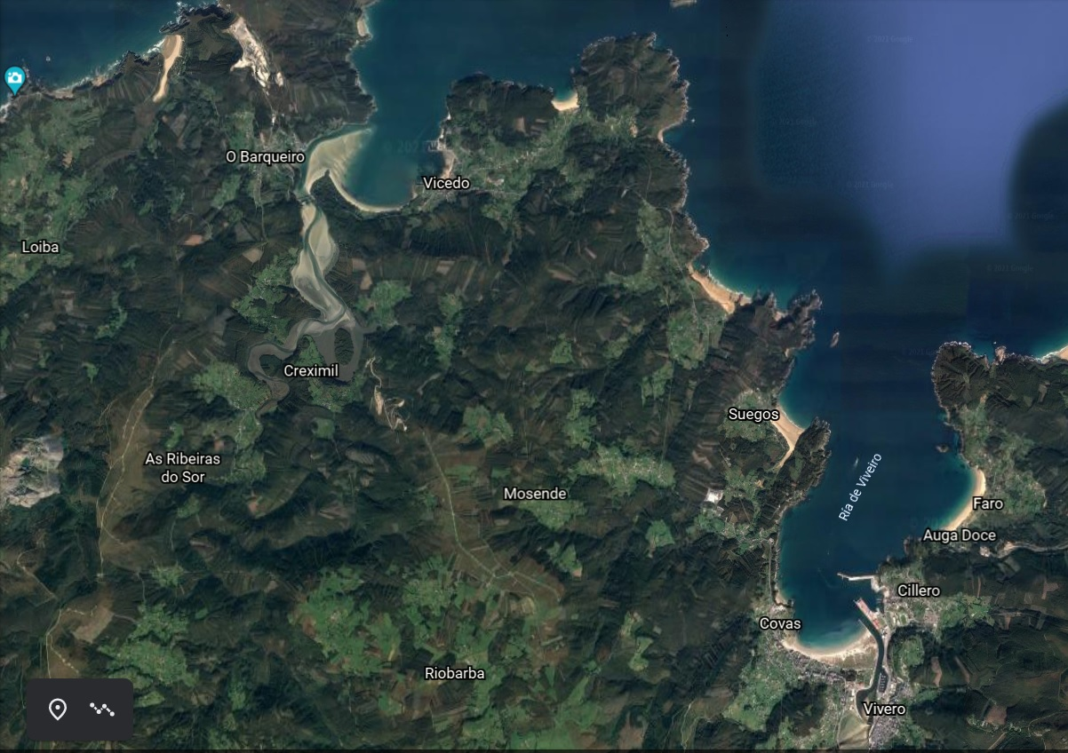
ÁMBITO DE ACTUACIÓN E PUNTOS DE CONTROL

Slide 7
Asistencia técnica. Actividades a realizar:
Elaboración e seguimento dos plans de coxestión dos recursos mariños vivos.
Optimización e seguimento dunha correcta xestión dos recursos biolóxicos mariños, mediante controis mensuais das capturas realizadas ós socios de ambas entidades e procesamento dos datos a través do programa Arousa recomendado pola Consellería do Mar.
Cartografiado dos hábitats e das especies, especialmente das exóticas invasoras.Durante as mostraxes de campo observación das especies conspicuas e exóticas invasoras que caracterizan os bancos marisqueiros. Elaboración do anexo 2210000, indicador do descriptor dous dacordo a Directiva Marco de Estratexia Mariña (DMEM).
Cartografado da actividade extractiva realizada polos socios das entidades.Envío das capturas mensuais á Delegación Territorial correspondente e actualización do AT2 na ftp do INTECMAR. Elaboración dun informe anual coa información das capturas extraídas polos socios de ambas entidades para a Delegación Territorial.

Slide 8
Asistencia técnica. Actividades a realizar:
Seguimento de indicadores de abundancia, da composición específica das capturas e da súa estrutura de tamaños. Controis mensuais ós socios das dúas entidades para coñecer e avaliar o estado do recurso.
Avaliación do estado de conservación e da biodiversidade, nas zonas de Natura 2000, nas zonas mariñas protexidas e nos hábitats costeiros de importancia para os organismos mariños.
Contribución á vixilancia epidemiolóxica: envío semanal de mostras biolóxicas para o seu análise polo INTECMAR. As mostras enviadas semanalmente son das dúas confrarías participantes no proxecto e contribúen ó coñecemento do estado sanitario das augas e das especies marisqueiras.
Formación dos mariscadores orientada a adquirir novas competências vinculadas a unha mellor xestión e conservación dos recursos mariños vivos e dos ecosistemas en que viven.

Slide 9
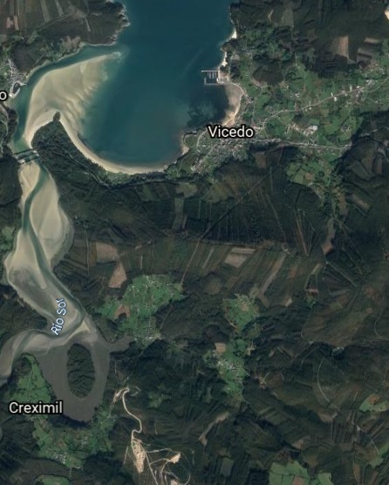
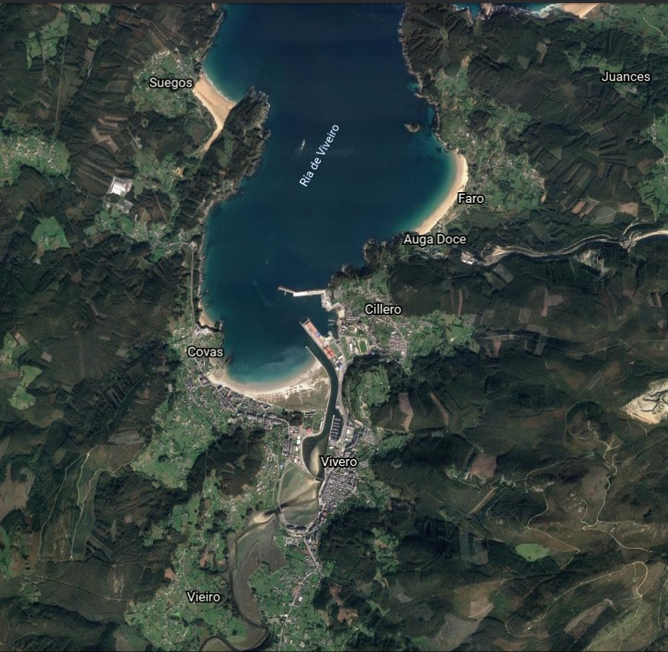
ÁMBITO DE ACTUACIÓN. PUNTOS DE RECOLLIDA DE MOSTRAS E MOSTRAXE DE BANCOS MARISQUEIROS.

Slide 10
AXUDA RECIBIDA
Expediente: PE209C-2020F-014
Denominación do proxecto: Proxecto colectivo para a coxestión no ámbito territorial das confrarías de Celeiro e do Vicedo.
Entidades solicitantes: Confraría Santiago Apóstol de Celeiro e Confraría do Vicedo.
Importe total concedido para o proxecto: 52.416 €
Anualidade 2020:26.496 €
Anualidade 2021: 25.920 €
A distribución da axuda entre as entidades é a seguinte:
Entidade: Confraría de Celeiro
CIF: G-27008820
Importe total concedido: 52.416 €
Importe subvencionable:
Porcentaxe de cofinanciación: 100 %
Importe público FEMP (75%): 39.312 €
Importe público CA(25%): 13.104 €
Importe privado: 0%
*Segundo a distribución de compromisos entre as entidades, a Confraría de Celeiro asume a responsabilidade económico ó 100%

Slide 11
GRAZAS
PROXECTO COLECTIVO DE COXESTION NO ÁMBITO TERRITORIAL DAS CONFRARÍAS DE CELEIRO E VICEDO ANO 2020-2021

